Slide 1


(Tiết 2)

Slide 2


Slide 3




Khu vườn may mắn.

Slide 4





Slide 5
Câu 1: 2 phút = …... giây
Đáp án: 120 giây

Slide 6
Câu 2: 300 năm = …... thế kỉ
Đáp án: 3 thế kỉ

Slide 7
Câu 3: Từ năm 2001 đến 2100 là thế kỉ bao nhiêu?
Đáp án: Thế kỉ XXI

Slide 8



Slide 9







1
Số?
a) 5 ngày= giờ
b) 2 giờ= phút
120
120
2 tuần = ngày
28 ngày = tuần
14
7
4 giờ 10 phút = phút
2 phút 11 giây = giây
250
131

Slide 10
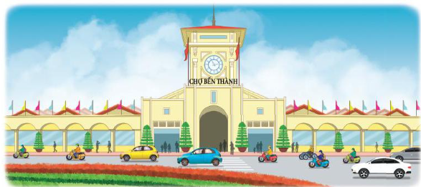
2
Lễ kỉ niệm 300 năm thành phố Sài Gòn (nay là thành phố Hồ Chí Minh) được tổ chức vào năm 1998. Vậy thành phố Sài Gòn được thành lập vào năm nào? Năm đó thuộc thế kỉ nào?
Bài giải:
Thành phố Sài Gòn được thành lập vào năm:
1998 – 300 = 1698
Năm 1698 thuộc thế kỉ XVII.

Slide 11
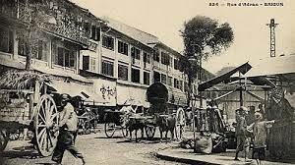
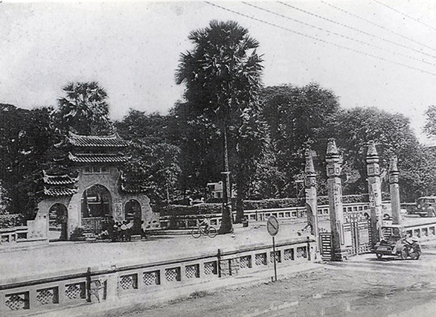
Khi mới thành lập vùng đất Sài Gòn (nay là Thành phố Hồ chí Minh) được gọi là phủ Gia Định.

Slide 12
3
Chọn thời gian thích hợp cho mỗi sự việc.
Nam chạy 100 m
Thời gian chuyến bay Hà Nội – Đà Nẵng
Tuổi của cây gỗ đỏ
78 năm
20 giây
1 giờ

Slide 13
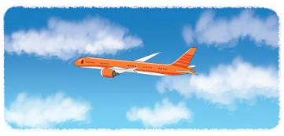
4
Số?
Một chiếc máy bay thực hiện 400 chuyến bay mỗi năm. Biết máy bay bắt đầu hoạt động từ ngày 1 tháng 1 năm 2001 đến hết năm 2009. Vậy máy bay đã thực hiện chuyến bay.
?

Slide 14
5
Năm nhuận là năm mà tháng Hai có 29 ngày.
a) Biết rằng các năm nhuận của thế kỉ XXI là: 2004, 2008, 2012, …, 2096. Hỏi thế kỉ XXI có bao nhiêu năm nhuận?
b) Năm cuối cùng của thế kỉ XX là một năm nhuận. Hỏi năm đó là năm nào?

Slide 15
5
Năm nhuận là năm mà tháng Hai có 29 ngày.
a) Biết rằng các năm nhuận của thế kỉ XXI là: 2004, 2008, 2012, …, 2096. Hỏi thế kỉ XXI có bao nhiêu năm nhuận?
Thế kỉ XXI có số năm nhuận là:
(2096 – 2004) : 4 + 1 = 24 (năm)

Slide 16
5
Năm nhuận là năm mà tháng Hai có 29 ngày.
b) Năm cuối cùng của thế kỉ XX là một năm nhuận. Hỏi năm đó là năm nào?
Năm cuối cùng là năm nhuận của thế kỉ XX là năm 2000.

Slide 17




Hồng Linh

